Slide 1

PHÒNG GIÁO DỤC & ĐÀO TẠO QUẬN LONG BIÊN
TNXH – LỚP 1
Bài 8: Cùng vui ở trường – tiết 1

Slide 2

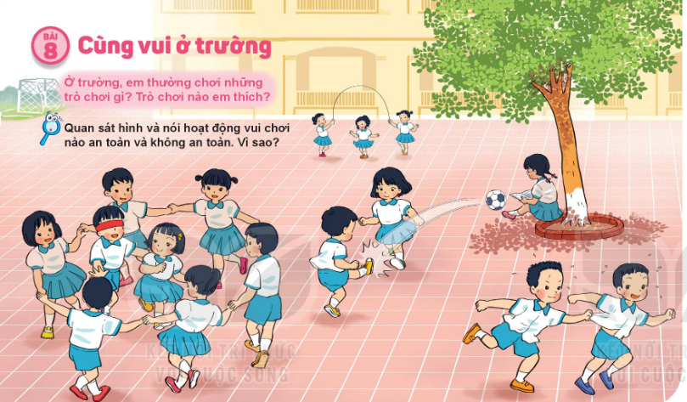
An toàn
An toàn
An toàn
Không an toàn
Không an toàn

Slide 3

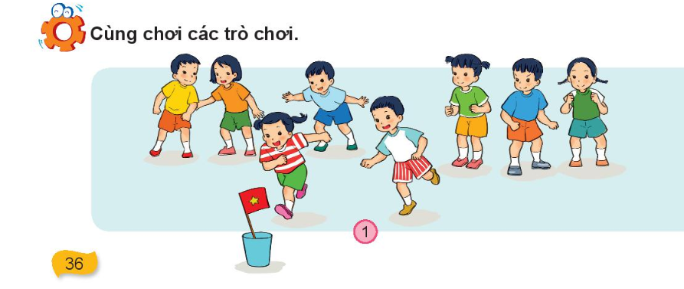
Cùng chơi trò chơi: Cướp cờ.

Slide 4
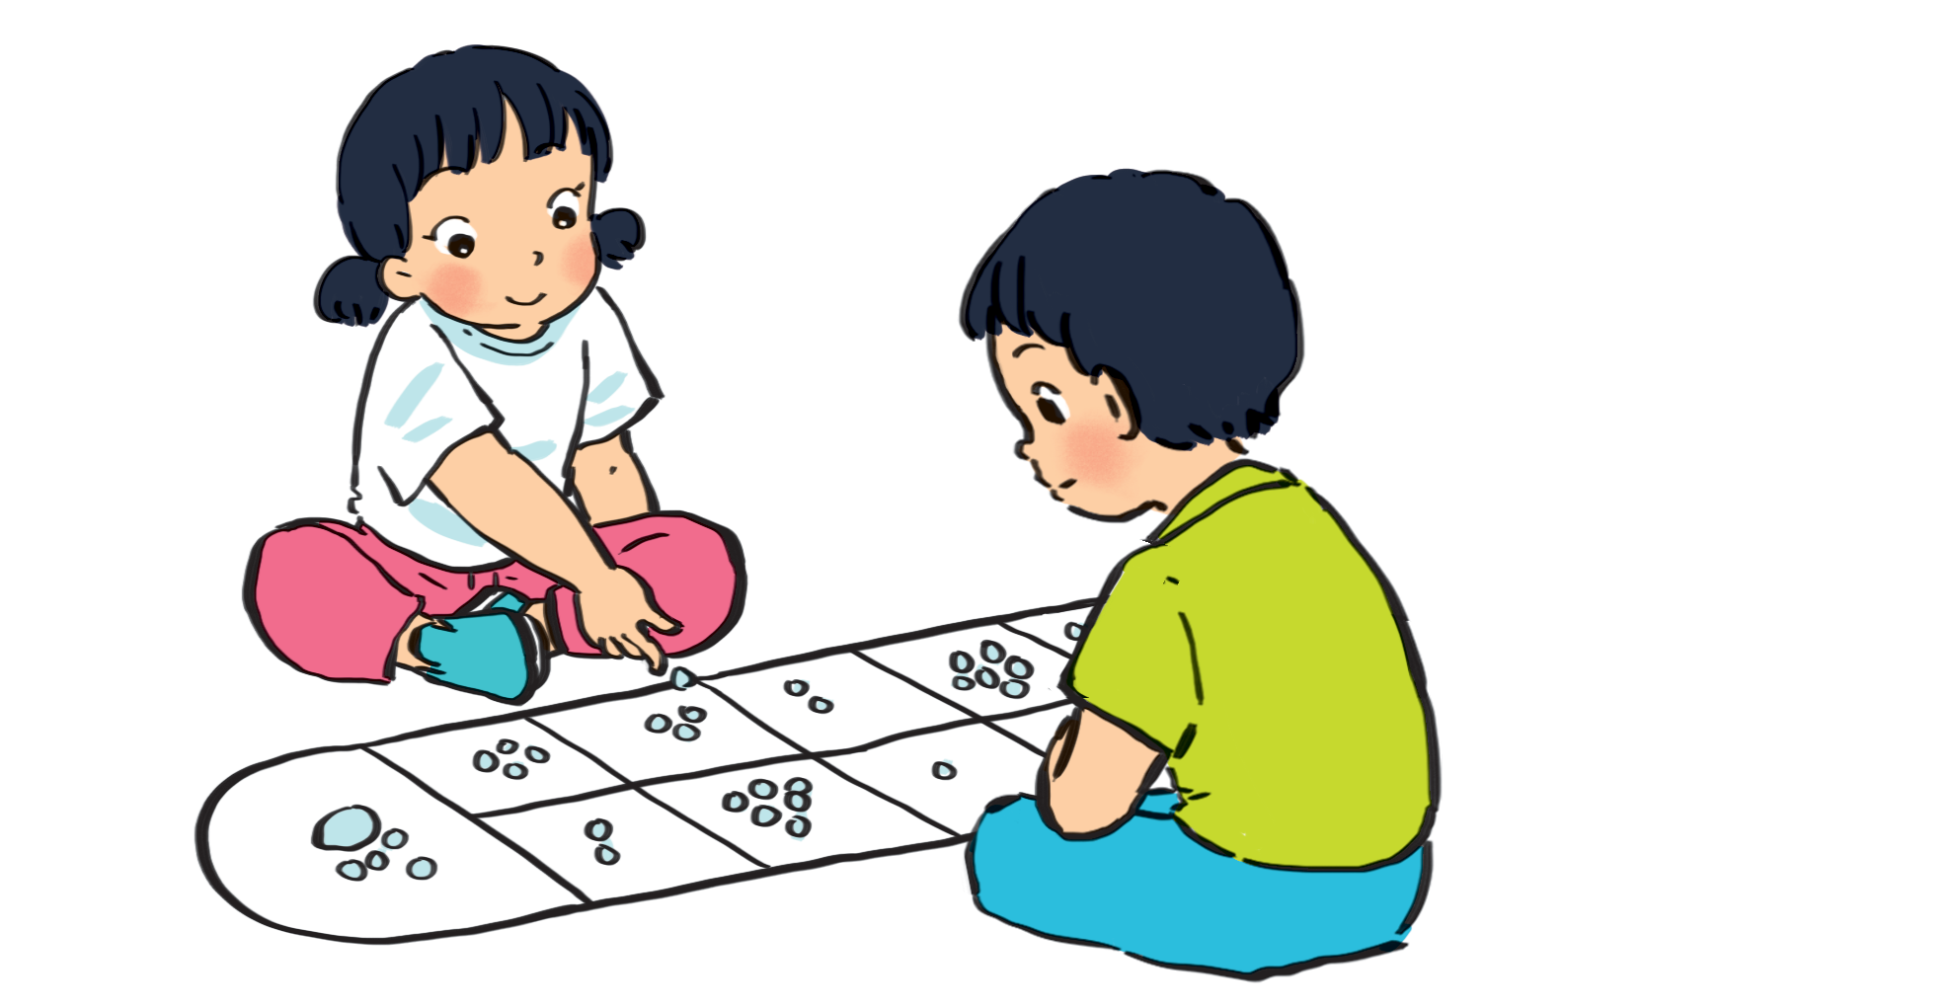
Cùng chơi trò chơi: Ô ăn quan.

Slide 5

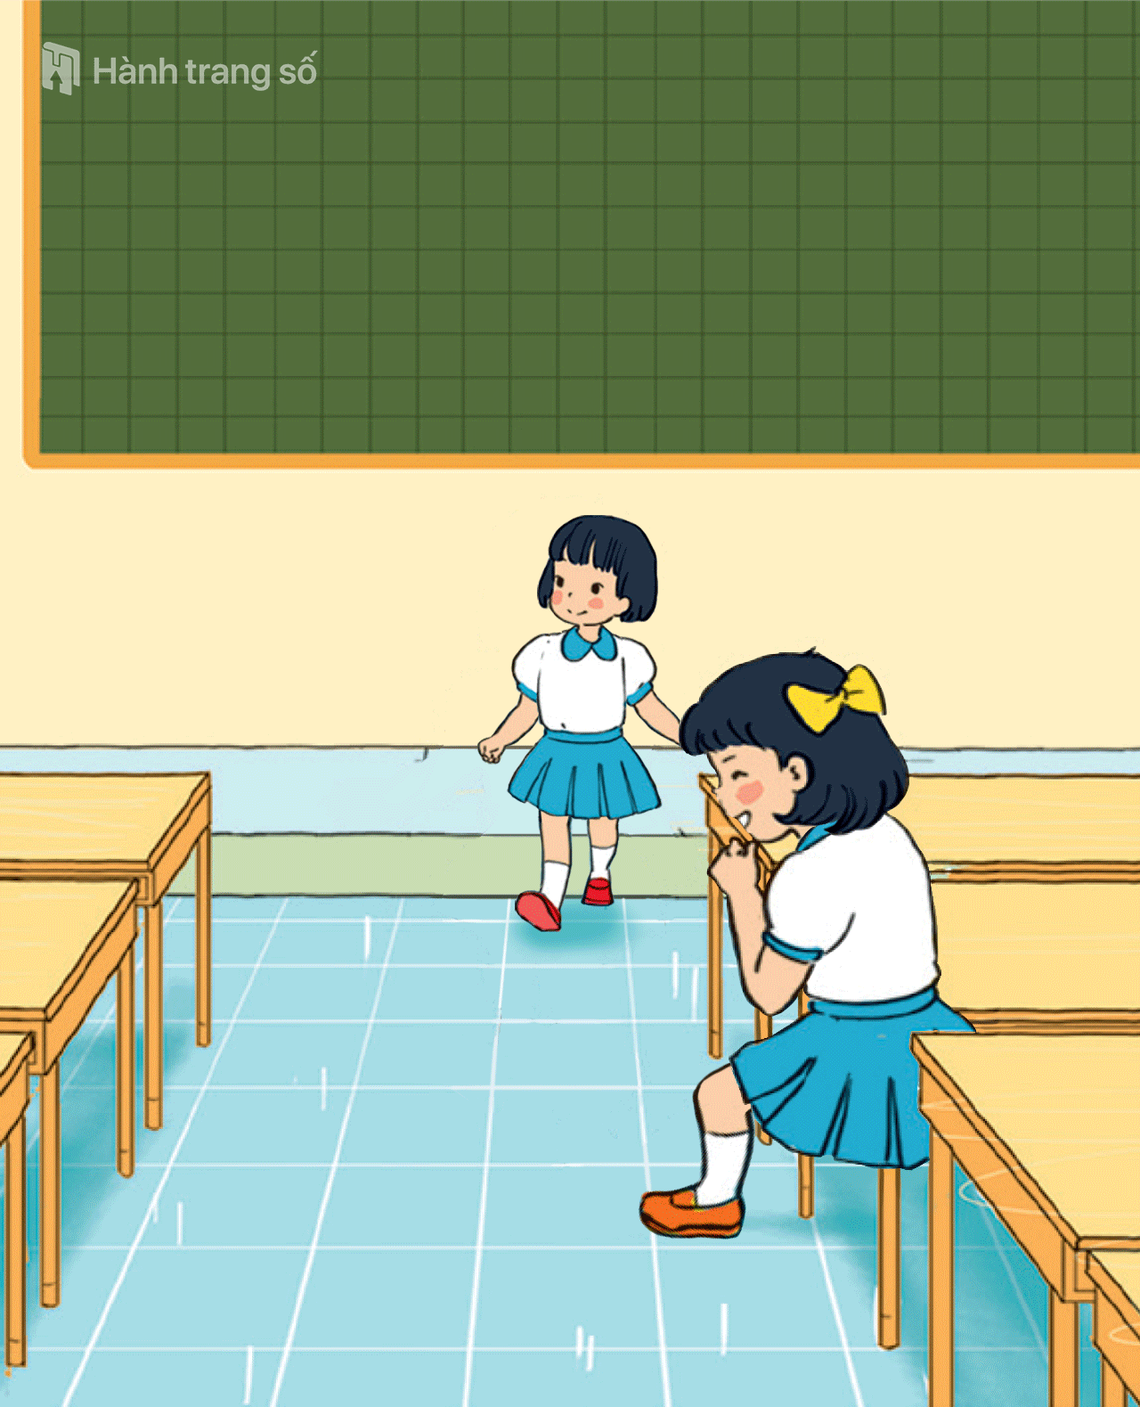
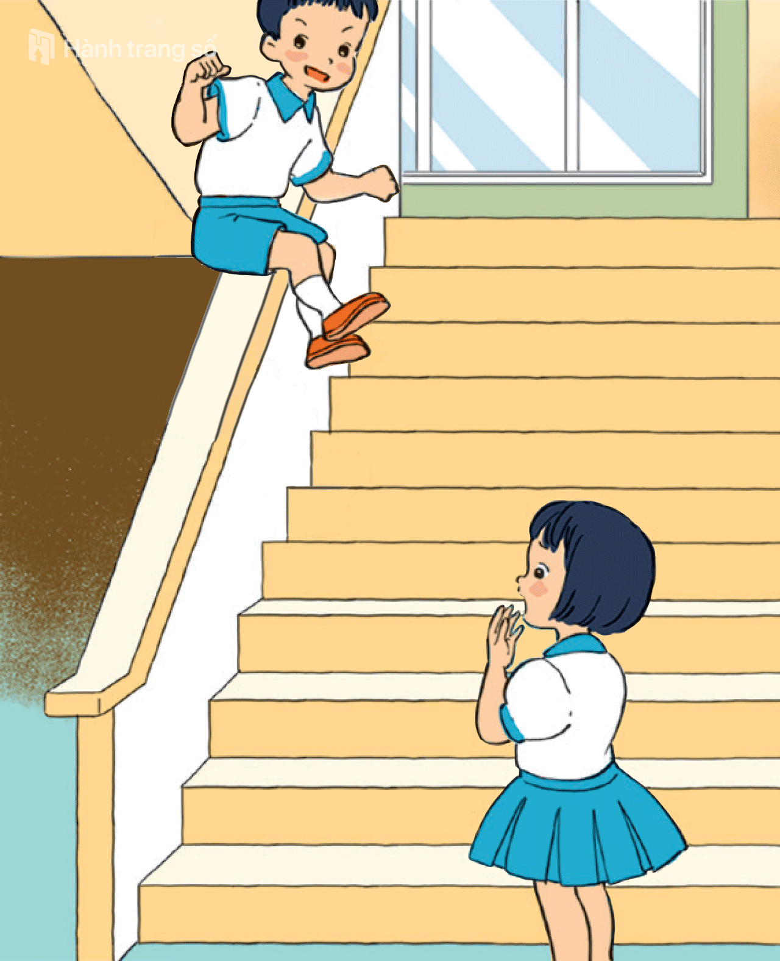
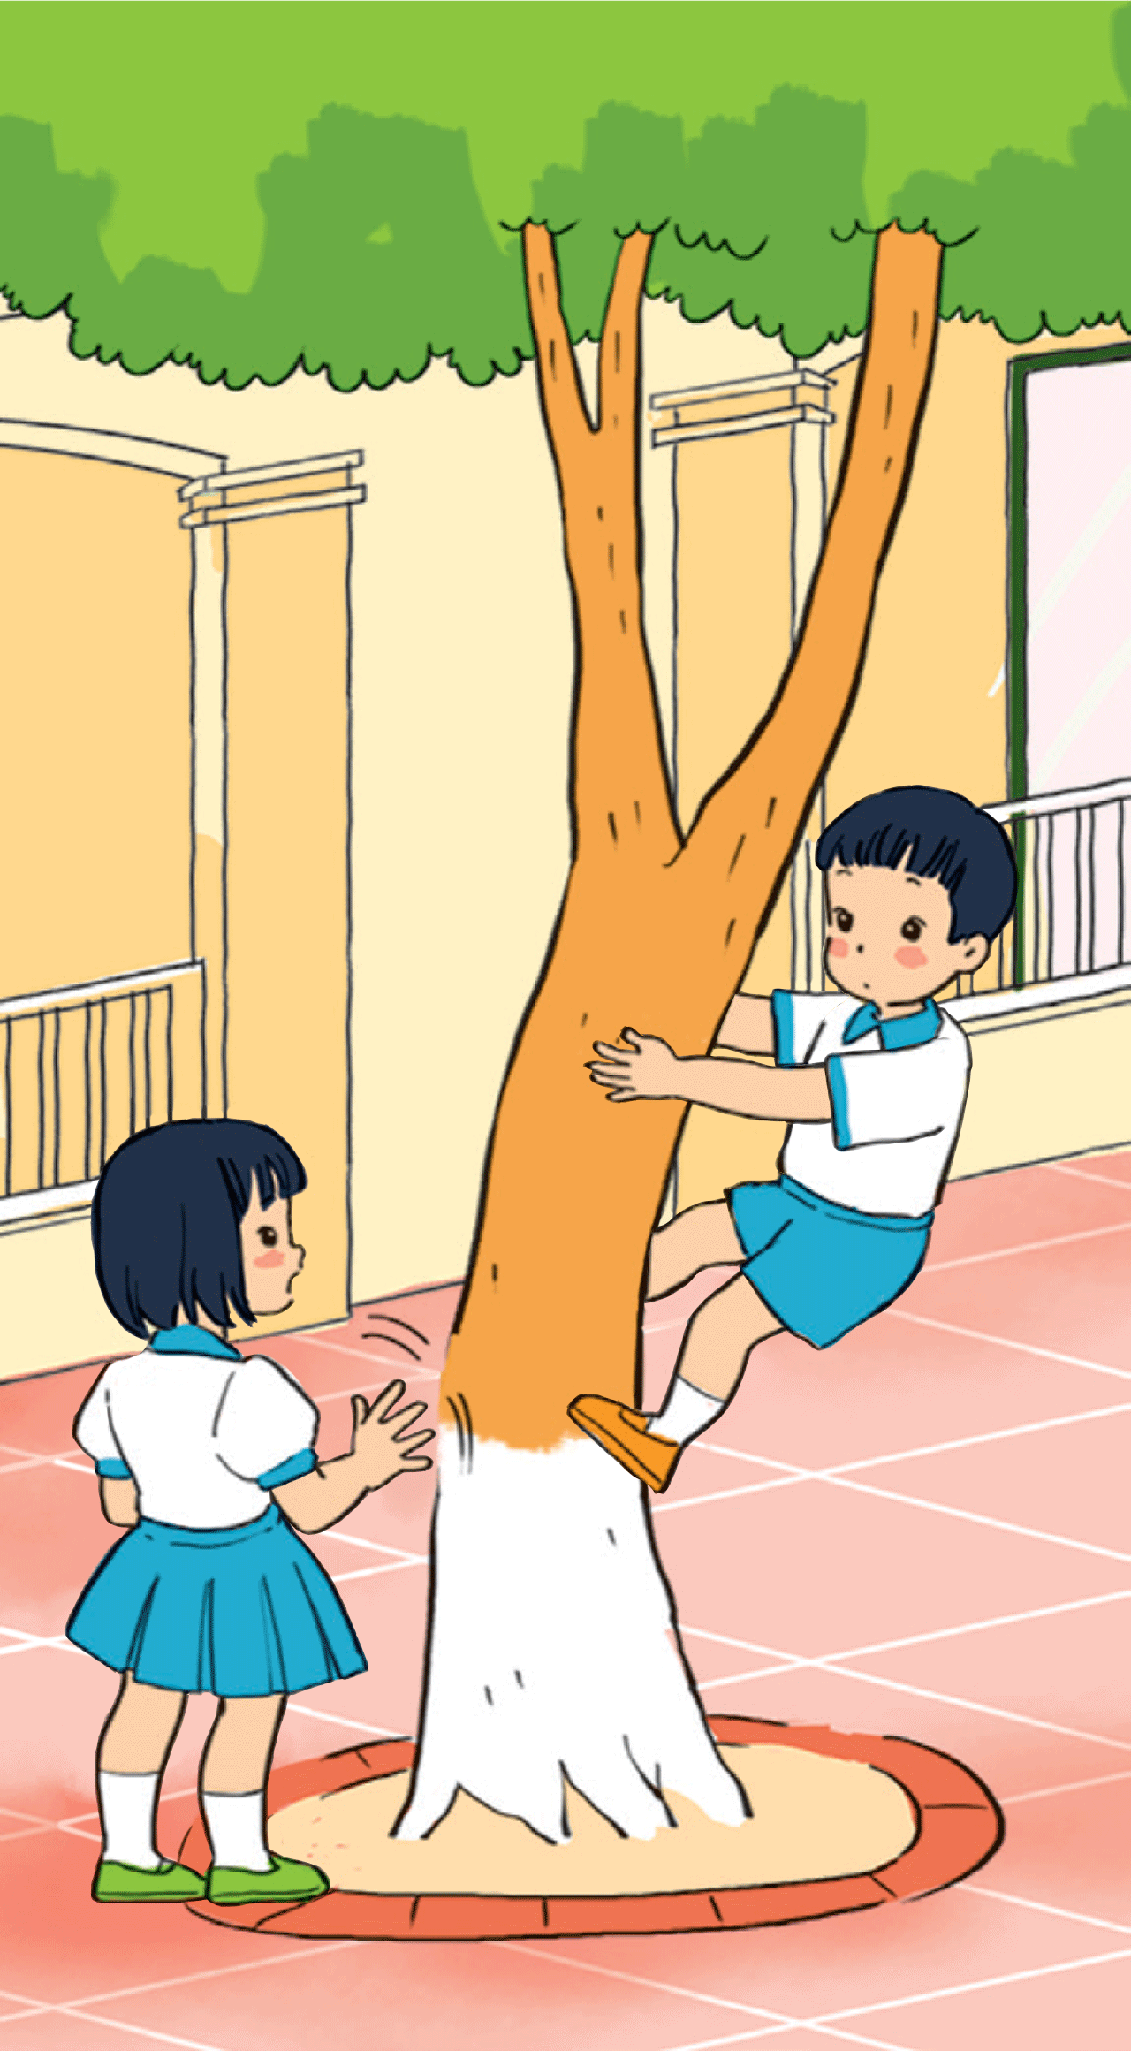
Em sẽ làm gì sau khi gặp các tình huống sau
Khuyên các bạn không nên làm vậy vì rất nguy hiểm

